Slide 1
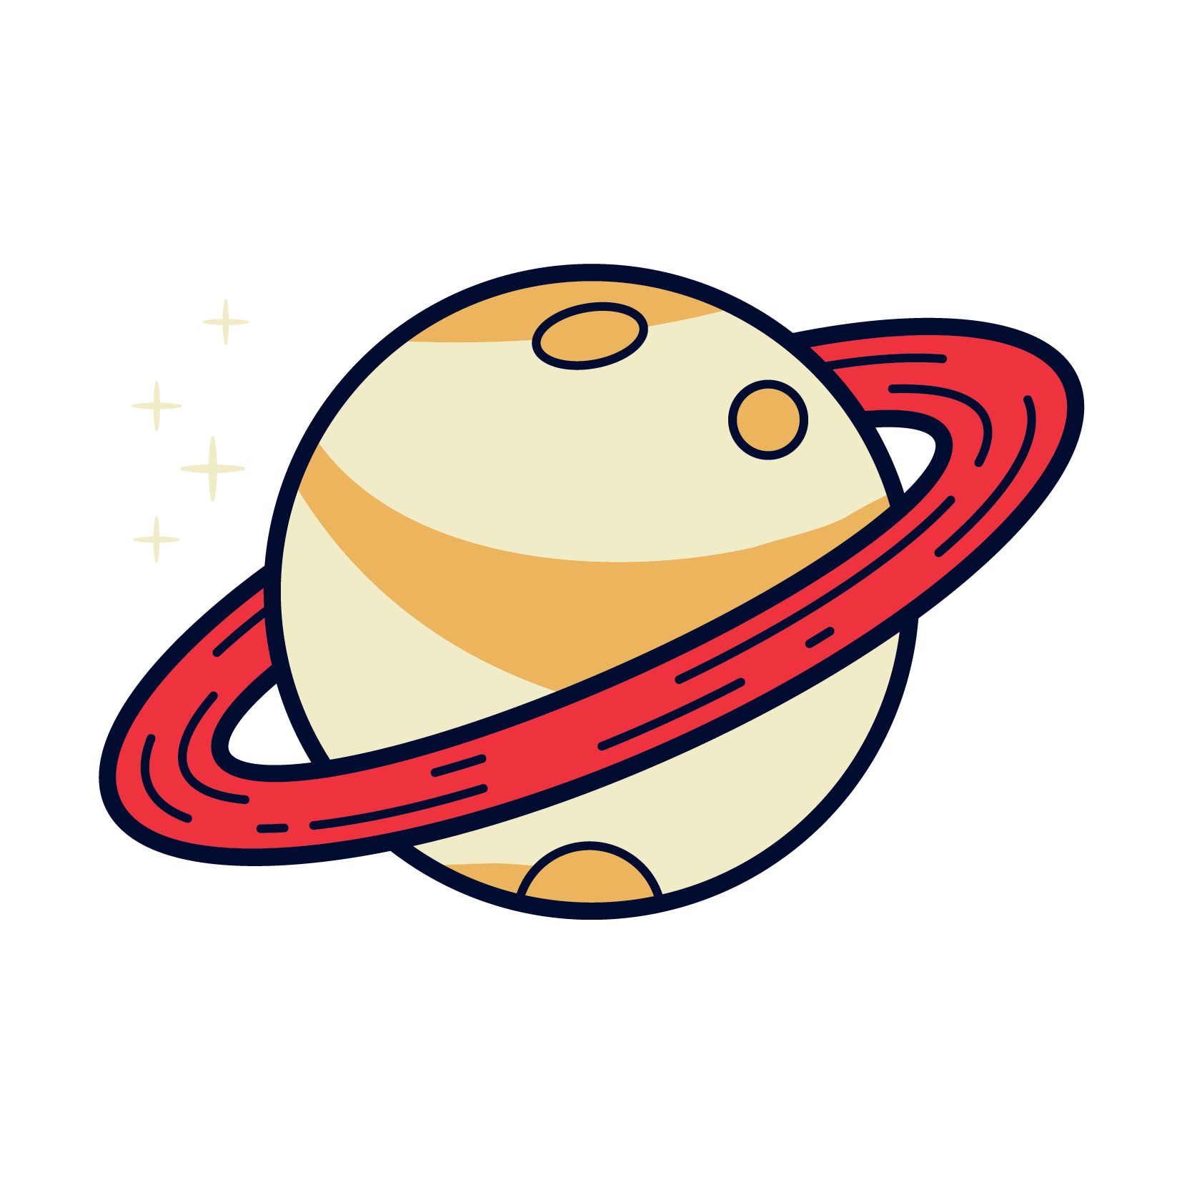
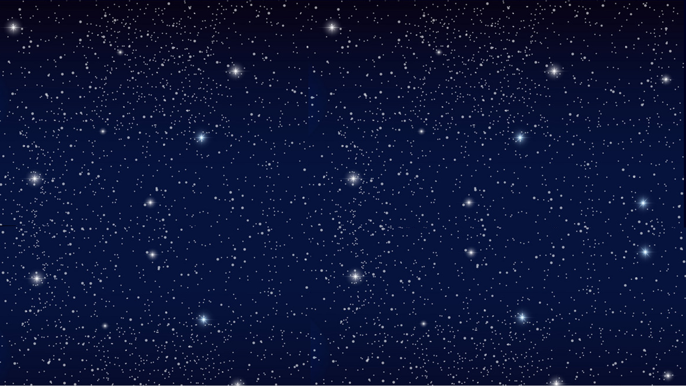

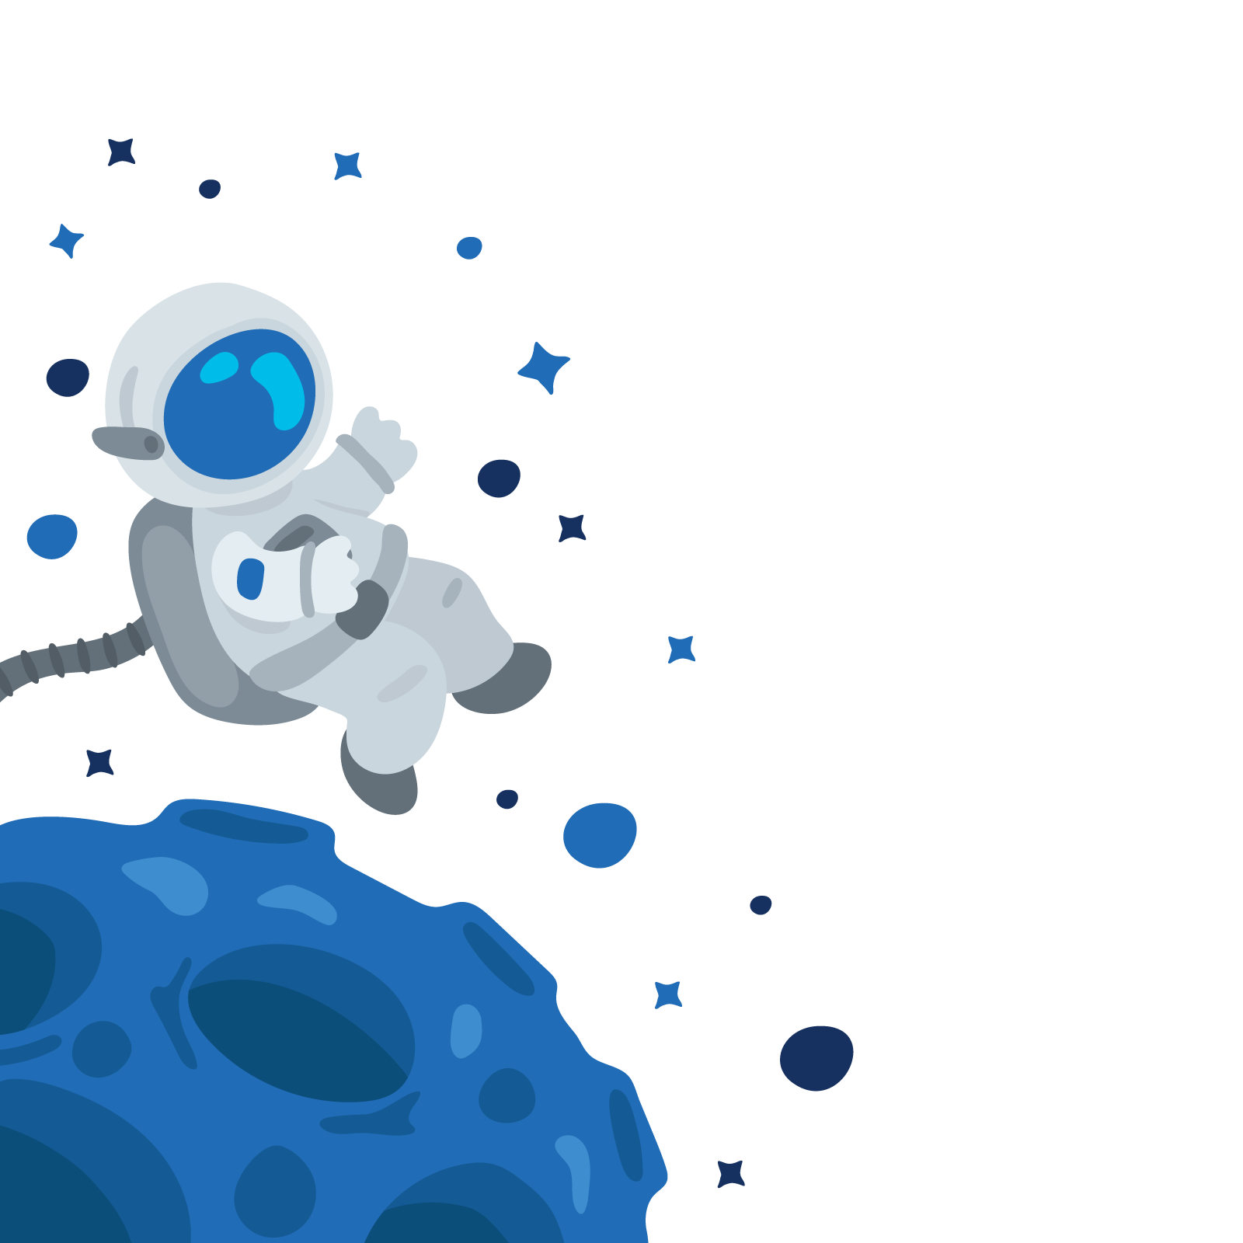
Chào mừng
quý thầy cô
đến dự tiết học
ngày hôm nay!

Slide 2

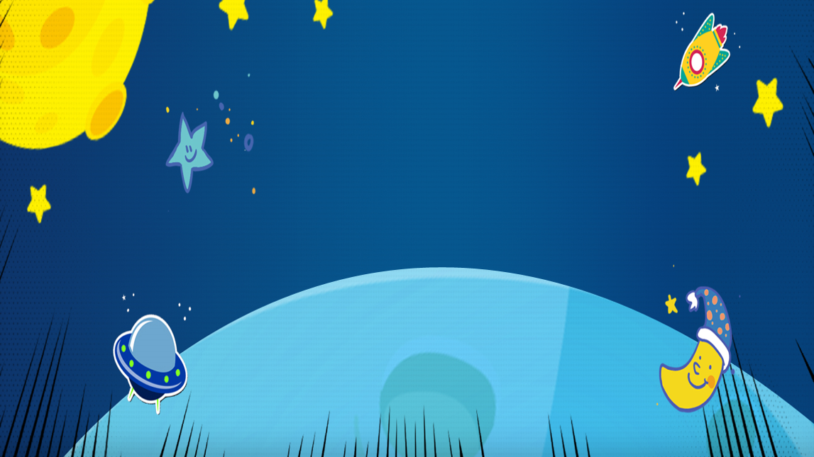



Slide 3
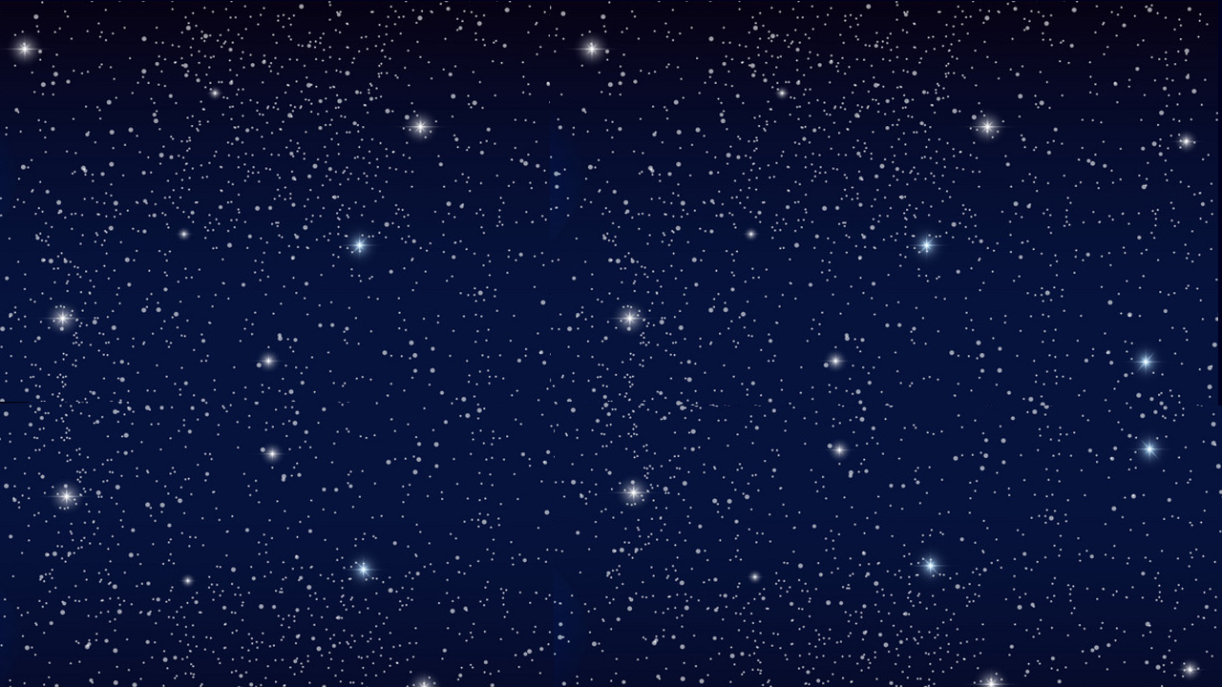




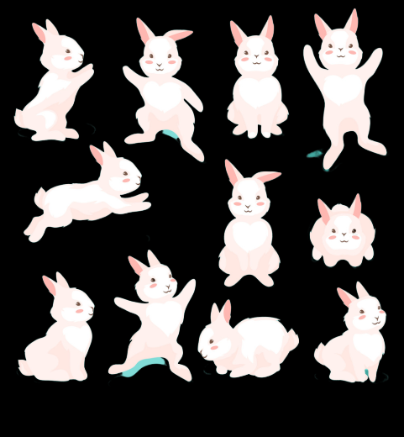
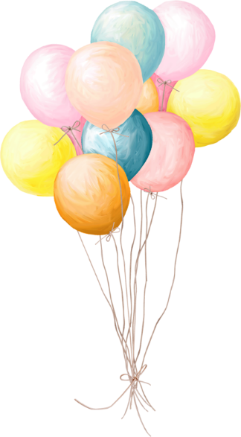
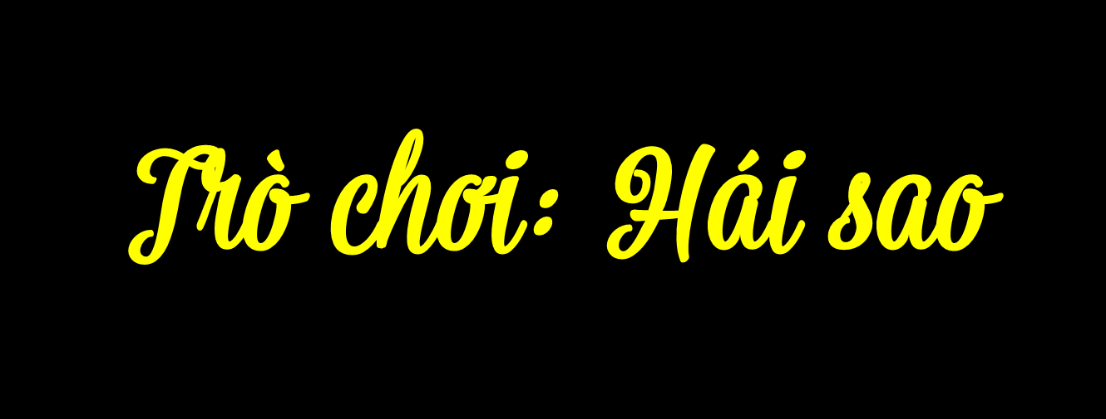

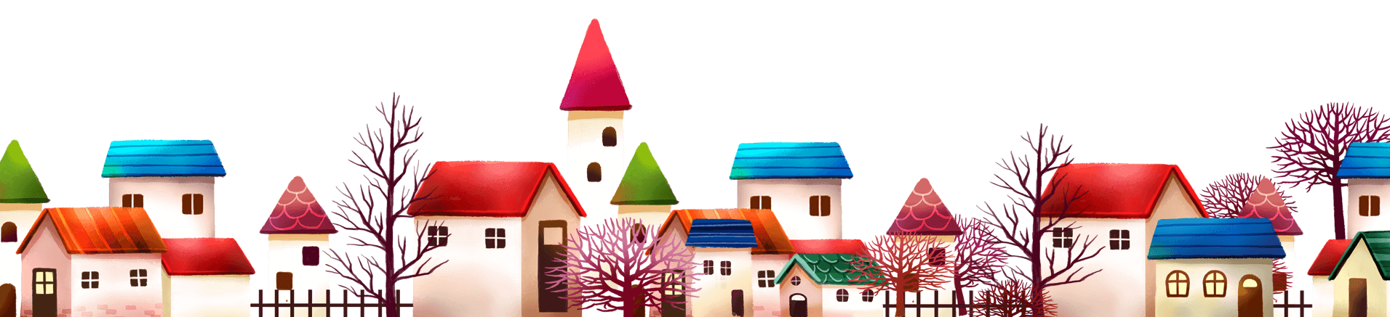
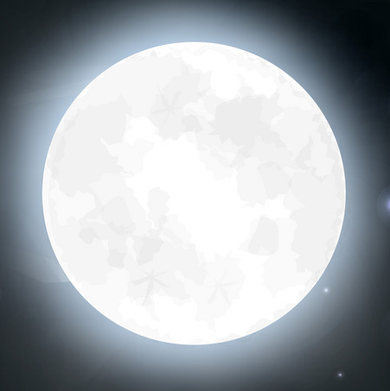

Slide 4



Số 167 420 đọc là:
A. Mười sáu nghìn bốn trăm hai mươi.
B. Một trăm sáu mươi bảy nghìn bốn trăm
hai mươi.
C. Một trăm sáu bảy nghìn bốn trăm hai mươi.

Slide 5
Số nào chứa số 0 ở
lớp đơn vị?
A. 819 055
B. 700 198
C. 340 155

Slide 6
Các số có sáu chữ số gồm có mấy lớp?
A. 1 lớp.
B. 2 lớp.
C. 3 lớp.

Slide 7
Số nào chứa số 5 ở
lớp nghìn?
A. 374 950
B. 208 495
C. 650 374

Slide 8

(Tiết 1)

Slide 9


Slide 10


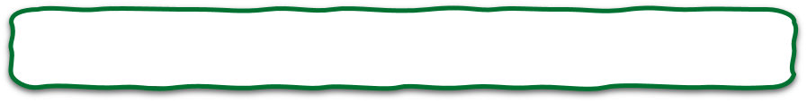
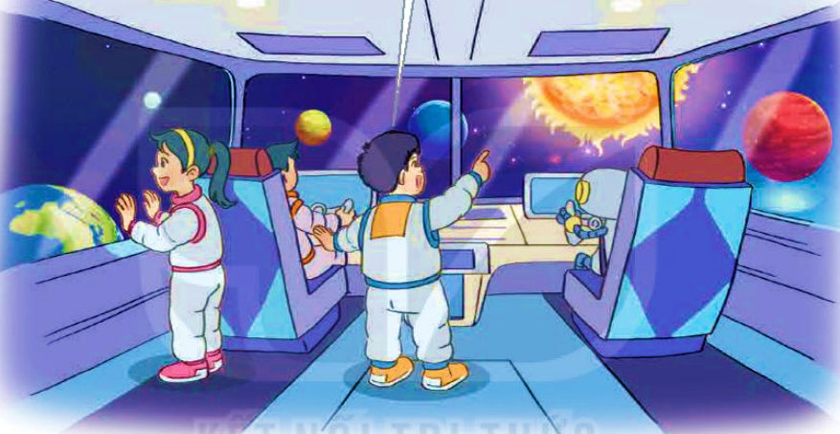
Quan sát tranh và trả lời câu hỏi:
a)
Trái Đất cách Mặt Trời khoảng
149 597 876 km.
(Theo Hiệp hội Thiên văn học Quốc tế)

Slide 11
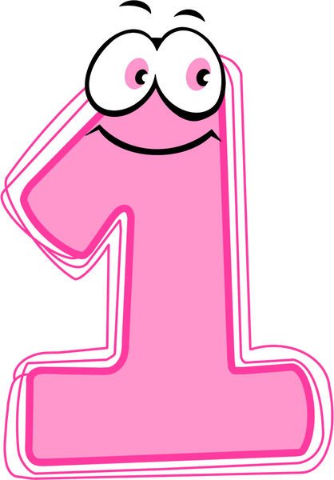



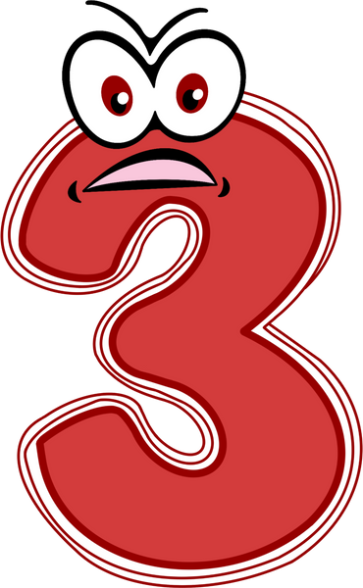
Số đã cho là số có mấy chữ số?
THẢO LUẬN NHÓM ĐÔI
Cùng chia sẻ
Số đã cho có thêm lớp gì?
Trong lớp đó có những hàng nào?

Slide 12
Số 149 597 876
Lớp triệu |  |  | Lớp nghìn |  |  | Lớp đơn vị
Hàng trăm triệu | Hàng chục triệu | Hàng triệu | Hàng trăm nghìn | Hàng chục nghìn | Hàng nghìn | Hàng trăm | Hàng chục | Hàng đơn vị
1
4
9
5
9
7
8
7
6
Số gồm: 1 trăm triệu, 4 chục triệu, 9 triệu, 5 trăm nghìn, 9 chục nghìn, 7 nghìn, 8 trăm, 7 chục và 6 đơn vị.
Đọc là: Một trăm bốn mươi chín triệu năm trăm chín mươi bảy nghìn tám trăm bảy mươi sáu.

Slide 13

401 000 000
138 482 000

Slide 14
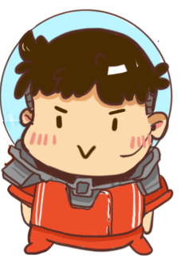
b)
999 999 997
999 999 998
999 999 999
1 000 000 000
Số liền sau số 999 999 999 là số 1 000 000 000,
đọc là: Một tỉ.

Slide 15


Slide 16
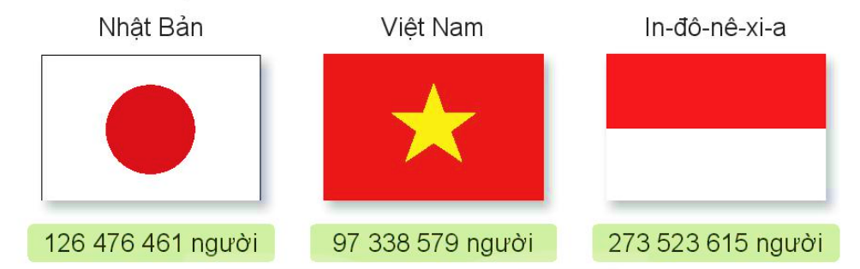
1
Đọc số dân (theo danso.org năm 2020) của mỗi nước dưới đây.
Một trăm hai mươi sáu triệu bốn trăm bảy mươi sáu nghìn bốn trăm sáu mươi mốt người.
Chín mươi bảy triệu ba trăm ba mươi tám nghìn năm trăm bảy mươi chín người.
Hai trăm bảy mươi ba triệu năm trăm hai mươi ba nghìn sáu trăm mười lăm người.

Slide 17
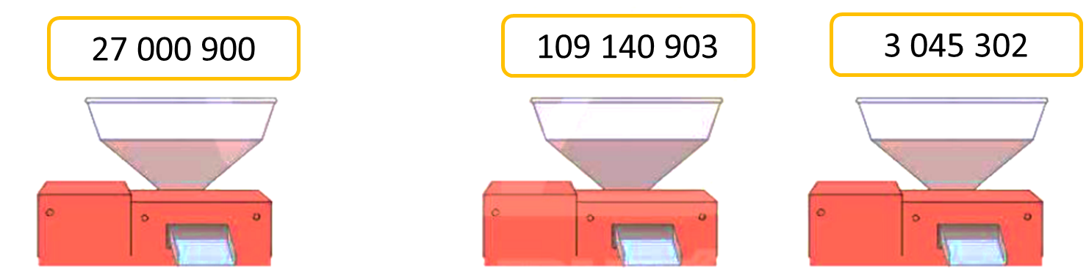
2
Viết số thành tổng (theo mẫu):
20 000 000 + 7 000 000 + 900

Slide 18
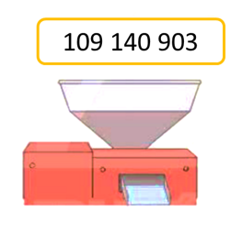
100 000 000 + 9 000 000 + 100 000 + 40 000 + 900 + 3

Slide 19
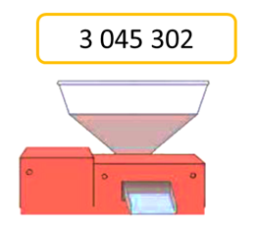
3 000 000 + 40 000 + 5 000 + 300 + 2

Slide 20
VẬN DỤNG

Slide 21
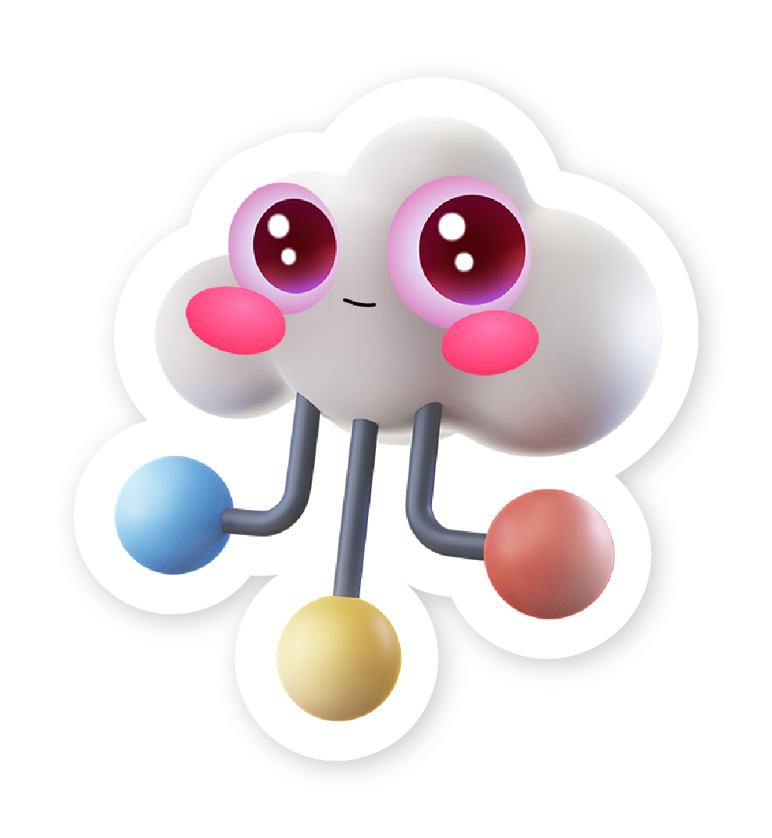

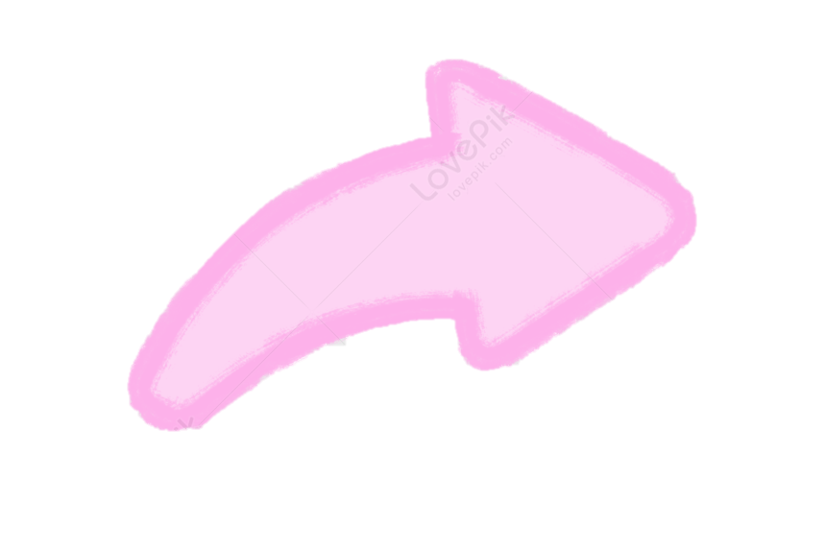
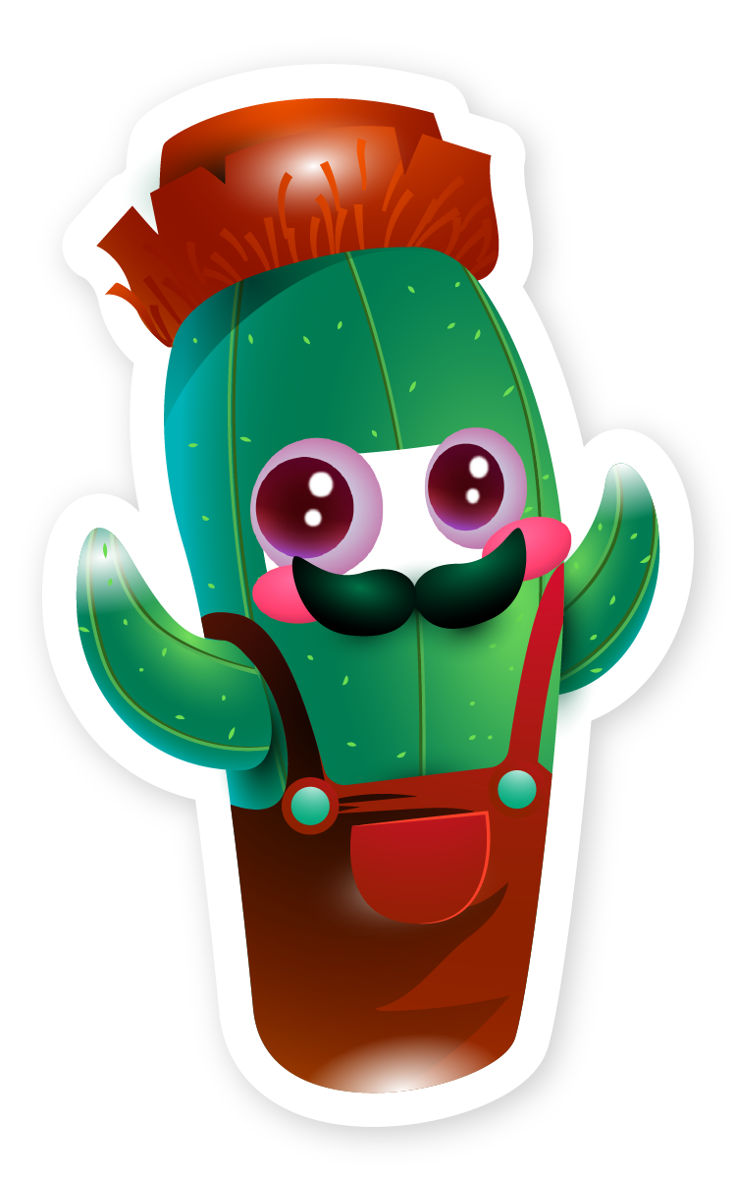


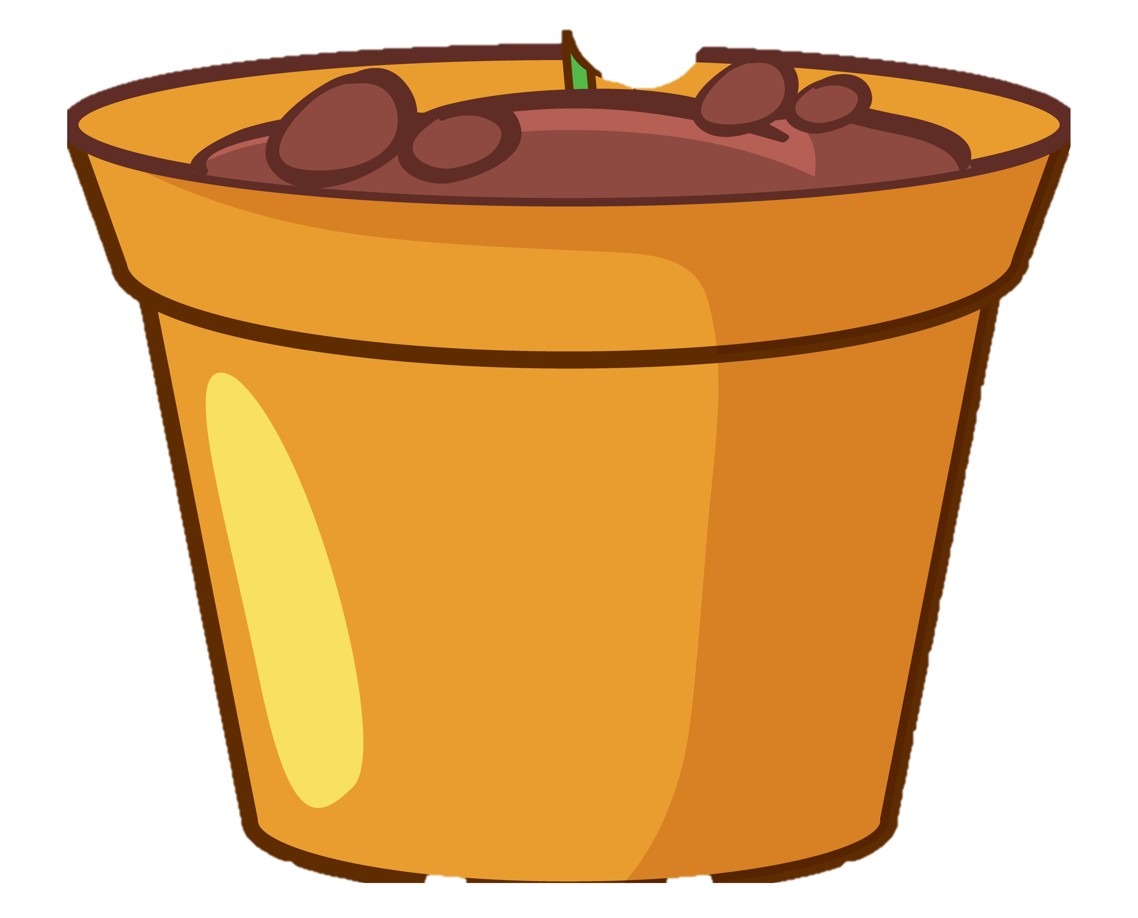
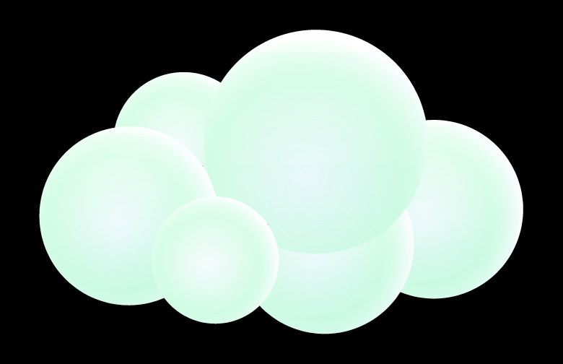






Cảm ơn các con!
Các chậu hoa đều được tưới nước rồi!
Chào mừng các con đến với
Vườn Hoa may mắn!
Hãy giúp ta tưới nước
cho các chậu hoa này nhé !
Vườn Hoa may mắn

Slide 22
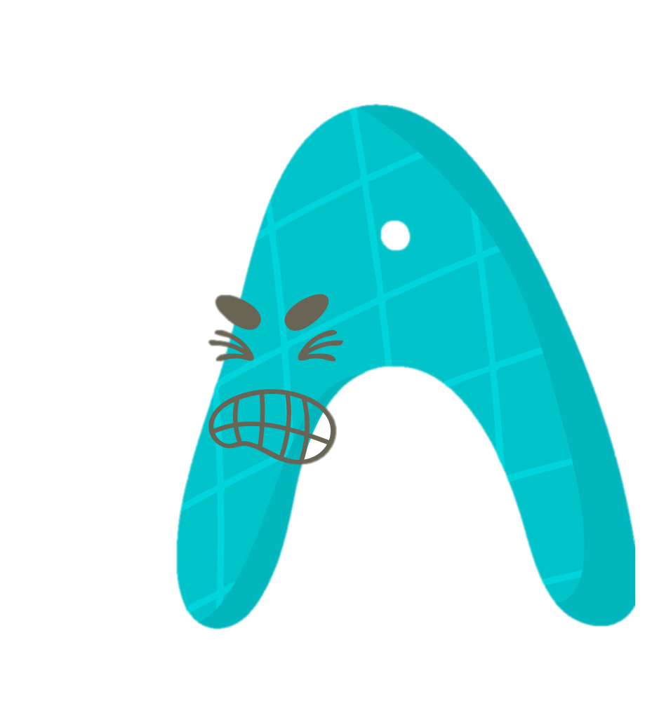
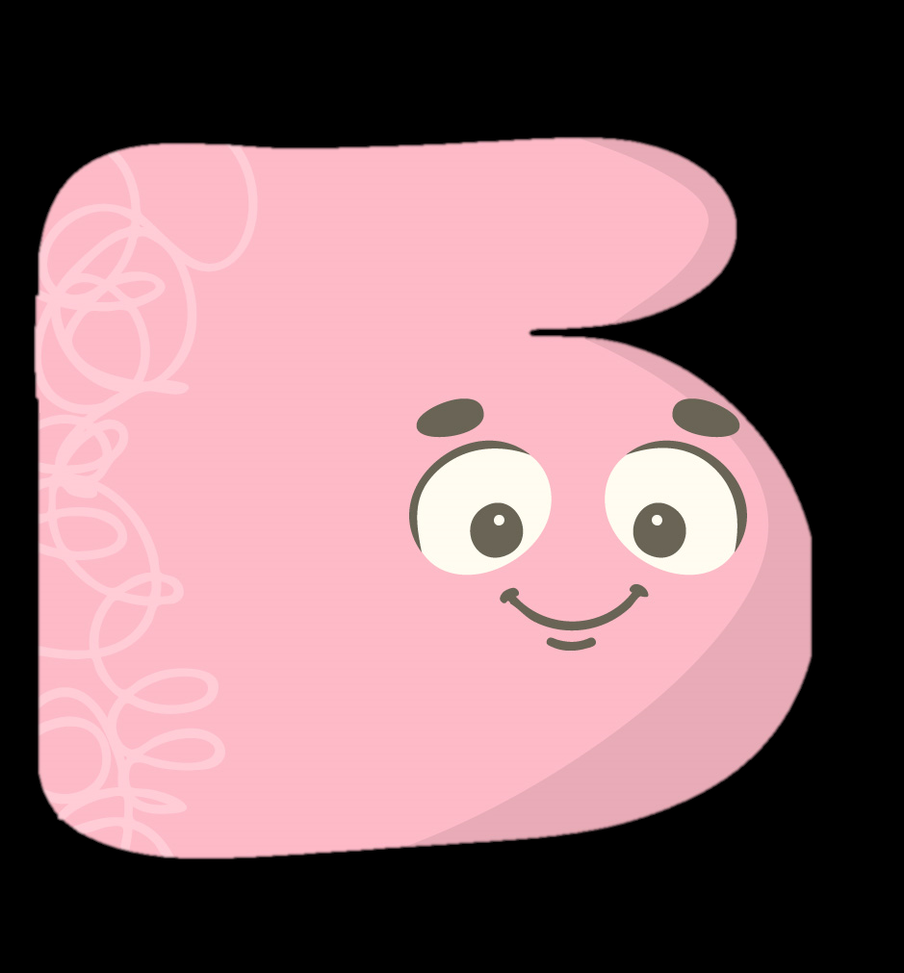
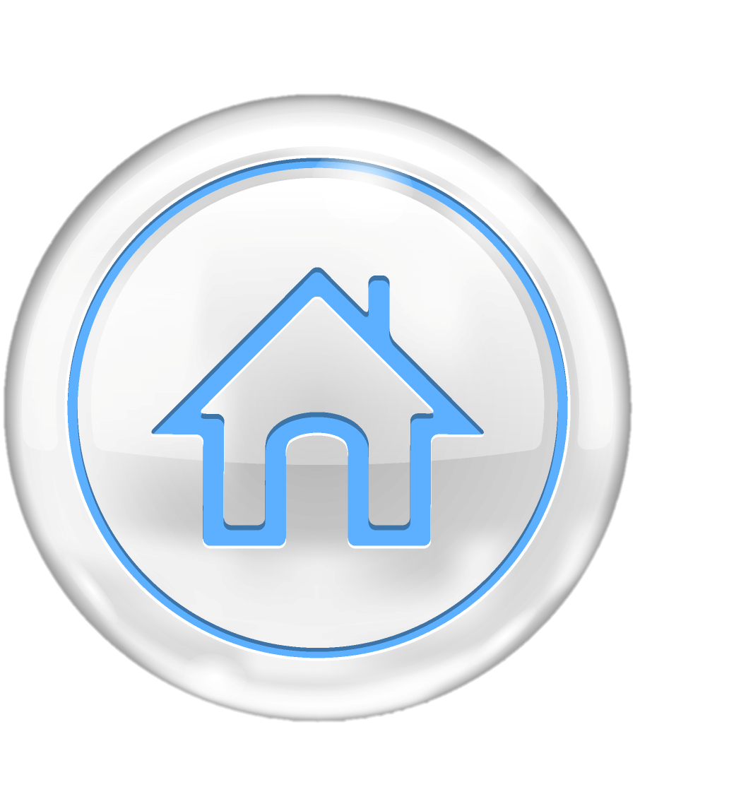

63 782 910,
chữ số 8 thuộc hàng nào, lớp nào?
Hàng chục nghìn, lớp nghìn.
Hàng nghìn, lớp nghìn.
Hàng trăm nghìn, lớp nghìn.

Slide 23
839 000 038,
chữ số 3 thuộc hàng nào, lớp nào?
Hàng trăm triệu, lớp triệu.
Hàng chục triệu, lớp triệu.
Hàng triệu, lớp triệu.

Slide 24
9 300 037,
chữ số 3 thuộc hàng nào, lớp nào?
Hàng đơn vị, lớp đơn vị.
Hàng trăm, lớp đơn vị.
Hàng chục, lớp đơn vị.

Slide 25
239 111 003,
chữ số 2 thuộc hàng nào, lớp nào?
Hàng trăm triệu, lớp triệu.
Hàng chục triệu, lớp triệu.
Hàng triệu, lớp triệu.

Slide 26





